Slide 1
СЦЕНАРІЙ 1 · ПЛАН ТОВАРООБІГУ ТА ВИМОГИ ДО КАТЕГОРІЇ
100 локацій · ready meals як окрема delivery-категорія
Базовий forecast побудований на даних Сільпо та фактичних продажах кулінарії retail-партнерів Bolt Food. Planning FX: €1 = ₴50.
БАЗОВИЙ GMV
КУЛІНАРІЯ
ЗАМОВЛЕННЯ
€407.5k
€382.6k
30,610
₴20.4m
₴19.1m
за 12 міс.
КОНСЕРВАТИВНИЙ СЦЕНАРІЙ
€349.7k / ₴17.5m
Зрілий OSPD 1.00 · 26,379 orders
БАЗОВИЙ СЦЕНАРІЙ
€407.5k / ₴20.4m
Зрілий OSPD 1.25 · 30,610 orders
ОПТИМІСТИЧНИЙ СЦЕНАРІЙ
€581.1k / ₴29.1m
Алкоголь і soft drinks закладені з вересня; за готовності можуть стартувати одразу або після 3-місячного пілота — GMV буде перерахований.
Зрілий OSPD 2.00 · 43,303 orders
ЩО ПОТРІБНО ДЛЯ КАТЕГОРІЇ
КУЛІНАРІЯ
АЛКОГОЛЬ
SOFT DRINKS
80 → 120 → 150 core SKU
Топ-SKU в наявності
25 SKU
legal + age-check
20 SKU
30% attach target
Сільпо × Bolt Food · Commercial proposal · October 2026
1

Slide 2
СЦЕНАРІЙ 2 · КОМЕРЦІЙНА ПРОПОЗИЦІЯ
12% на stores + умовне зниження комісії Dark Kitchen
12% на stores — мінімальна робоча ставка: вона покриває courier cost та операційне виконання, поки Bolt інвестує €55.2k у запуск і зберігає co-funding DK/resto.
М1–3 · LAUNCH
КОНТРОЛЬНА ТОЧКА
М4–12 · ЯКЩО ДОСЯГНУТО
ЯКЩО НЕ ДОСЯГНУТО
Stores: 12%
2,540 orders + €33k GMV
DK: 25% → 20%
DK: 25%
DK працює за поточною ставкою 25%. Bolt керує запуском попиту та courier allocation.
Поріг stores за перші 3 місяці із погодженого базового rollout-плану.
Знижена ставка діє до кінця 12-місячного періоду.
Зниження не активується. Окремо погоджуємо recovery plan.
ЕКОНОМІЯ СІЛЬПО · DK
ЕКВІВАЛЕНТ ЗА ПОВНИЙ РІК
КОМЕРЦІЙНА ЛОГІКА
€34.0k / ₴1.70m
€45.3k / ₴2.26m
Спочатку результат
М4–12: 5 в.п. (25% → 20%) для €679k / ₴34.0m DK товарообігу. Це 5% від GMV, на який діє зниження.
Показово: 5% × €905.3k DK annual GMV. Не є умовою цього offer.
Зниження DK — винагорода за доведений попит stores, а не upfront subsidy. Це захищає unit economics обох сторін.
Рекомендація для захисту прибутковості: для кулінарії stores допускаємо markup до 10% до ціни полиці Сільпо; alcohol та soft drinks погоджуємо окремо за category economics.
Сільпо × Bolt Food · Commercial proposal · October 2026
2

Slide 3
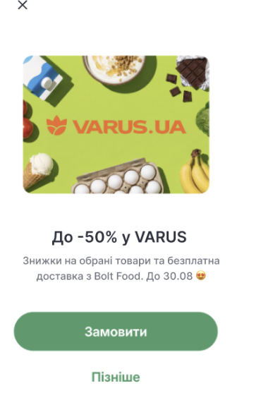
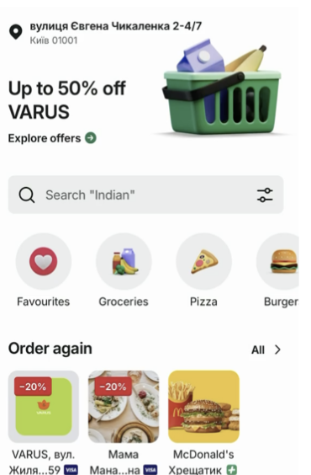
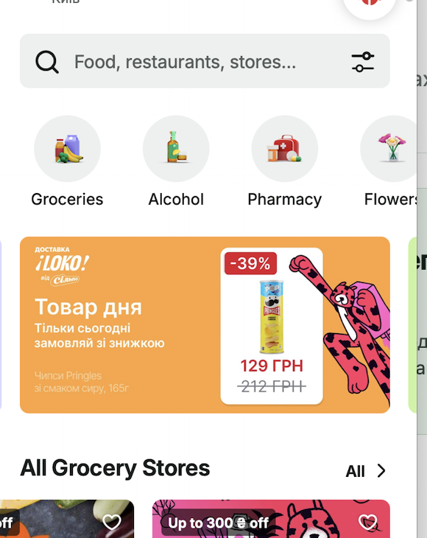
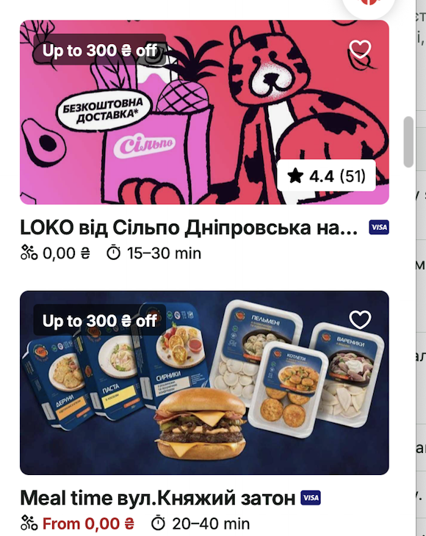
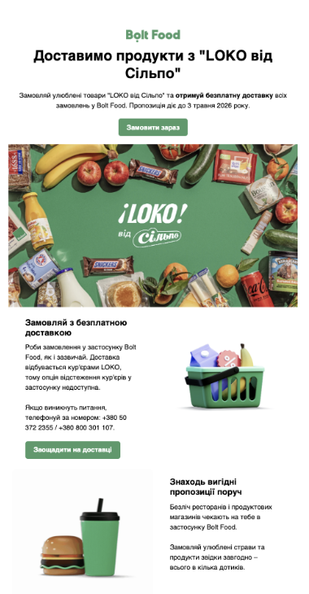
ЦІННІСТЬ ДЛЯ СІЛЬПО
Інвестиції Bolt, savings Сільпо та маркетинг launch
BOLT PLUS · 6 МІСЯЦІВ
FREE DELIVERY · STORES
PUBLIC LAUNCH + INVENTORY
НОВІ ІНВЕСТИЦІЇ BOLT
€20.0k / ₴1.0m
€14.0k
€21.2k
€55.2k / ₴2.76m
Stores €5.4k + DK/resto €14.6k. Plus-клієнти мають вищий чек і частіші замовлення; ціль +10–15% GMV uplift.
6 із 12 місяців. Знімає delivery barrier у launch і стимулює перше та повторне замовлення.
€10.0k cash + €11.2k in-kind: banner, push/email, hero та modal.
13.5% від stores GMV; 4.2% від combined stores + DK GMV.
МАРКЕТИНГОВИЙ ПЛАН
BOLT PLUS
FREE DELIVERY
SPONSORED LISTING · DK
CO-FUNDING · DK/RESTO
Free delivery для лояльної аудиторії з вищим чеком.
Знімає бар’єр першого замовлення у ready meals.
30% discount на чинний spend для додаткової видимості.
Чинна підтримка попиту €99.1k annual run-rate зберігається без змін.
ПРИКЛАДИ ВИДИМОСТІ В BOLT FOOD
Bolt працює як платформа попиту: фокусує marketing inventory, Plus і free delivery на категорії та керує courier allocation у пікові lunch/dinner періоди.
Сільпо × Bolt Food · Commercial proposal · October 2026
3

